Slide 1
Inteligencia artificial 9-10AM
Docente: Zuriel Dathan Mora Felix
Integrantes:
Rios Sauceda Jose Lorenzo
Cazarez Ibarra Francisco Javier

Slide 2

¿Que es la inteligencia?
Primero se debe de entender la definición de inteligencia, esta se refiere a la habilidad que posee un individuo para pensar y aprender cosas o tambien se podria definir como la habilidad para pensar y entender en lugar de realizar acciones por instinto o de manera automática.

Slide 3

¿Qué es pensar?
Cuando hablamos de pensar, nos estamos refiriendo a la actividad de usar nuestro cerebro/inteligencia para analizar un problema o situacion y tambien para crear ideas o bien, soluciones para algún problema que se nos presente.

Slide 4
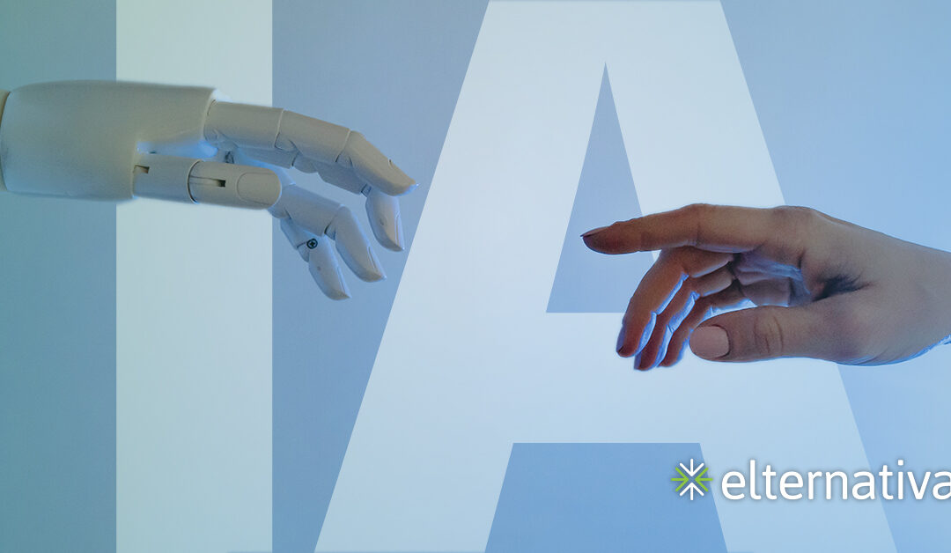
¿Cómo surgió la idea de la inteligencia artificial?
Los filósofos se interesaron en la idea que estaban formando los científicos informáticos, esta idea era que las máquinas pueden hacer todo lo que los humanos pueden. Como era de esperarse no todos estuvieron de acuerdo, pues este grupo de personas querían estar fuera del alcance de cualquier máquina.

Slide 5
Propósito de la inteligencia Artificial
El objetivo que tiene esta ciencia, es hacer posible que las máquinas realicen tareas que requieren ciertos niveles de inteligencia, es decir, como si las estuviera realizando un humano. Este objetivo nos lleva a una pregunta: “¿Puede una máquina realmente pensar?” misma pregunta que es muy importante para esta disciplina.

Slide 6
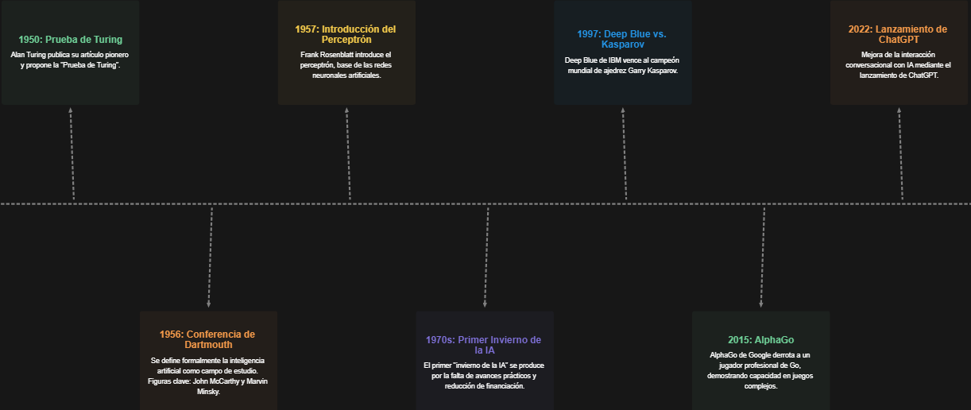
Historia de la inteligencia artificial

